Slide 1


「うちは★4以上だから関係ない」と思っていた結果
①
口コミ★4.2でも、ある日突然★3.1に！ 患者が減った医院から学ぶ
認知度調査
院長 先生へ
《完全無料Google活用術の認知度調査のお願い》
迷惑な★１レビューを不快に思っていませんか？
このくらいのことで“迷惑な★１”が入り、集患に影響が出る“口コミ新時代”
▶予約したのに断られた「★１」
▶受付の人の対応が悪すぎ「★１」
▶先生が上から目線で怖い「★１」
▶待ち時間が長い！「★１」
▶ここの医者は説明が雑！「★１」
▶かえって悪くなった！「★１」
この★１は、 ★4以上に
変えられます！
まだ、国内では知られていない
無料Google活用・レビュー対策で
売上を守ることが可能です。
“Googleレビュー活用法”の
「認知度調査」を行っております。
迷惑な営業行為は一切ございません。
ご面談をお願い致します。
ー10分程度のGoogleレビュー活用術調査へのご協力をー
【特典】口コミ4以上を生み出す“診査、接遇法”を無料提供いたします。
院長先生の時間を一切無駄にはしません
❖低評価★１は、100%未然に防げます❖
日本開業医支援研究会
本部：長野県長野市豊野町蟹沢1106-1
社名or氏名

Slide 2
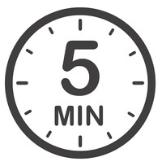
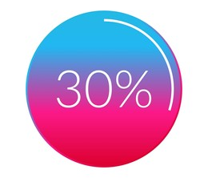
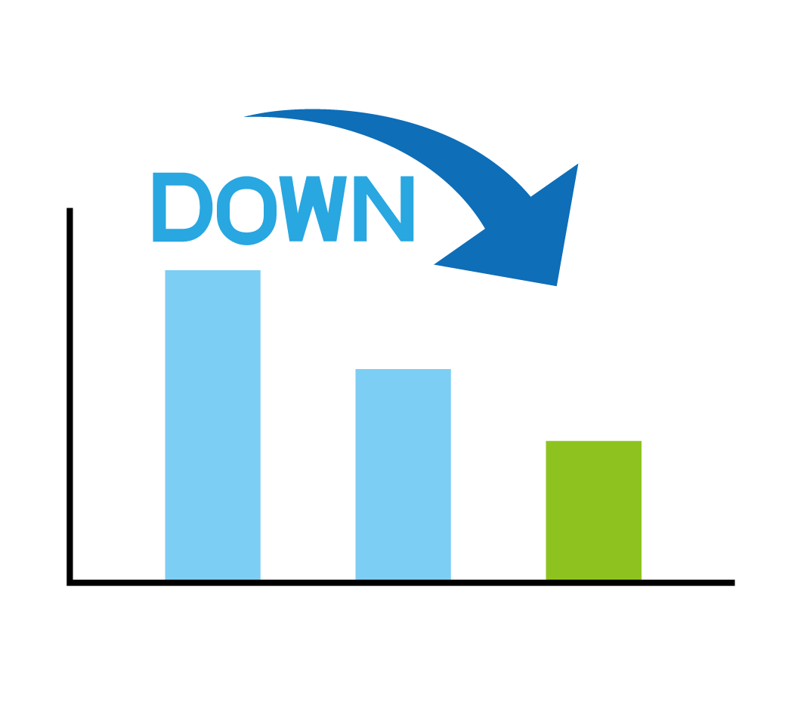

Googleレビュー活用術調査へのご協力を②
❖“高評価★５レビュー量産”で“クリニック戦国時代”の「勝ち組へ」❖
本調査は「安定的集患」と同時に「★１レビューによるクリニックの信頼性の低下」を防ぐことのできる無料Googleレビュー活用術の普及につなげるものになります。
口コミ星１つがたった１件
入っただけで、来院数が
６割以上減少した
県内のクリニックがあることをご存知でしょうか？
国内の開業医の
約10万施設の60%
がSNS等の低評価口コ
ミに、大きな悪影響を受けており、更に拡大中している。
60%
調査の経緯
弊社は「売れないセールスパーソンを無くす」ための営業研修、コンサルティングを一般企業様に提供させて頂いているのですが、ここ最近、各業種でSNSでの誹謗中傷、★１の低評価からの相談が増えてきており、実態の調査をさせていただいております。※医師からの自由診療の提案からのトラブルの相談も増加傾向。
調査の目的
本調査票は、クリニック様における“新たな経営リスク”である「ネガティブレビュー対策」や「集患につながる接遇力の向上」そして、「自由診療を円滑に提案するためのスキル向上」などの実態と必要性を把握し、当会における全国の認定講師育成プログラムの品質向上に役立てることを目的としております。
アメリカでは2016年から常識化しているレビュー活用術
ー「国内初」クリニックの“Google活用術”ー
およそ、5～10分のお時間をお願い致います。
日本開業医支援研究会
本部：長野県長野市豊野町蟹沢1106-1
社名or氏名

